Slide 1



TRƯỜNG TIỂU HỌC HÒA NGHĨA
CHÀO MỪNG
QUÝ THẦY, CÔ GIÁO VỀ DỰ GIỜ THĂM LỚP
Môn: Tiếng Việt - Lớp 3
Giáo viên: Phạm Thị Mai Hưng

Slide 2
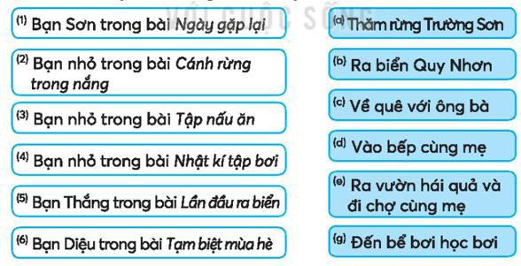
Thứ Ba ngày 31 tháng 10 năm 2023
Tiếng Việt
Ôn tập giữa học kỳ I (Tiết 3+4)
Bài 1: Nối thông tin ở cột trái với thông tin ở cột phải để tìm điểm đến của các bạn nhỏ trong các bài đọc.

Slide 3
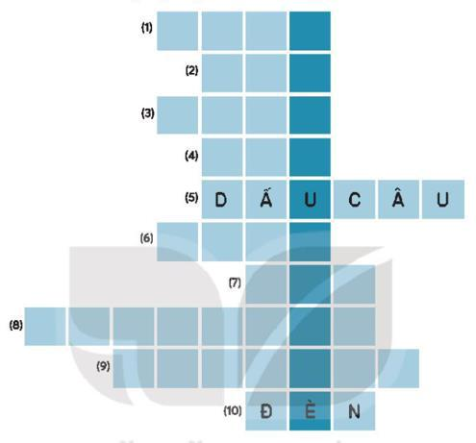
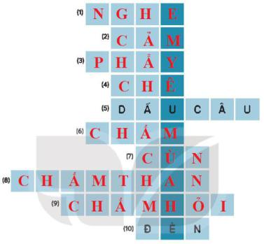
Thứ Ba ngày 31 tháng 10 năm 2023
Tiếng Việt
Ôn tập giữa học kỳ I (Tiết 3 + 4)
Bài 2: trong các bài đọc trên, em thích trải nghiệm của bạn nhỏ nào nhất? vì sao?
Bài 3: Giải ô chữ
a. Tìm ô chữ hàng ngang.
b. Đọc câu xuất hiện ở hàng dọc màu xanh đậm.

Slide 4
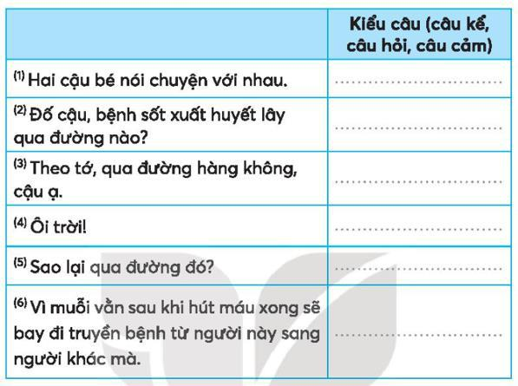
Thứ Ba ngày 31 tháng 10 năm 2023
Tiếng Việt
Ôn tập giữa học kỳ I (Tiết 3 + 4)
Bài 4: Mỗi câu dưới đây thuộc kiểu câu nào? (câu kể, câu hỏi, câu cảm)
Câu kể
Câu hỏi
Câu kể
Câu cảm
Câu hỏi
Câu kể

